Slide 1
Introducción a la Inteligencía Artificial
Dr. Arnulfo Pérez

Slide 2
Dr. Arnulfo Pérez Pérez
arnulfo.perez@zintegra.com
Ph.D. Electrical and Computer Engineering
THE UNIVERSITY OF TENNESSEE, KNOXVILLE
Disertación: Parallel Segmentation of Range Images on a Hypercube-connected Distributed Computer.
M.S. Electrical and Computer Engineering
THE UNIVERSITY OF TENNESSEE, KNOXVILLE
Tesis: Mask Decompositions for Digital Image Processing.
Licenciatura en Física
UNIVERSIDAD AUTÓNOMA DE NUEVO LEÓN
Tesis: Análisis Teórico experimental del comportamiento temporal de potenciales transmembrana de un axón.

Slide 3
Objetivos
Analizar la inteligencia como artefacto evolutivo
La tecnología como entidad mística
La singularidad tecnològica como arquetipo religioso
Entre utopias y distopias
La IA en la cultura

Slide 4
La Encrucijada Actual
Sostenibilidad: El mito del "crecimiento infinito" en IA.
Gobernanza: Opacidad vs. modelos abiertos (caso USA vs. China).
Riesgos reales: Deepfakes, biometría hackeada y escalada de conflictos.
Los centros de datos de IA en USA consumen ~2% de la electricidad nacional (equivalente a Florida).
Modelos como GPT-4 requieren ~$100M en entrenamiento, pero su ROI es cuestionable.
Contraste: China impulsa modelos eficientes (ej. PanGu-α) y código abierto, reduciendo huella energética en ~40%

Slide 5
Ideales
Principios para una IA Sostenible
Modelos frugales: Priorizar eficiencia sobre tamaño (ej. TinyML).
Open-source regulado: Como el modelo chino, pero con auditorías internacionales.
Impuestos al carbono computacional: Gravar entrenamientos masivos

Slide 6
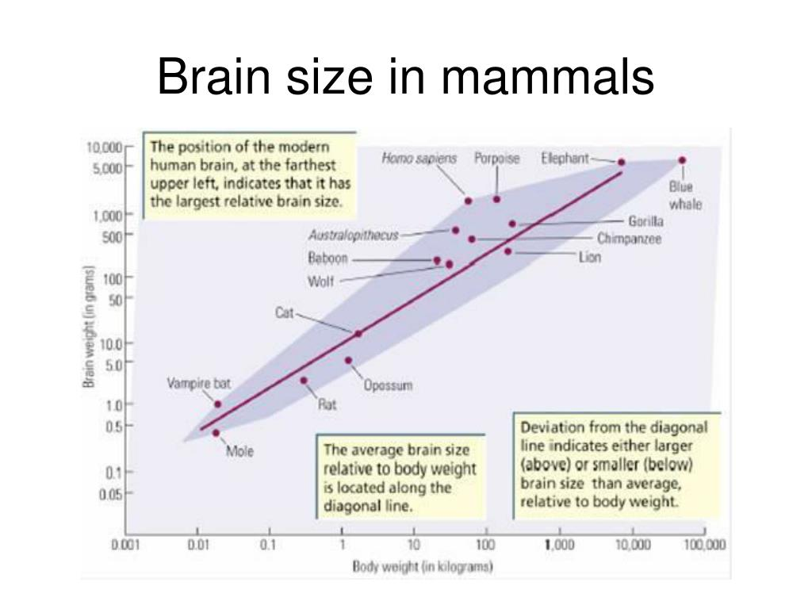

Slide 7
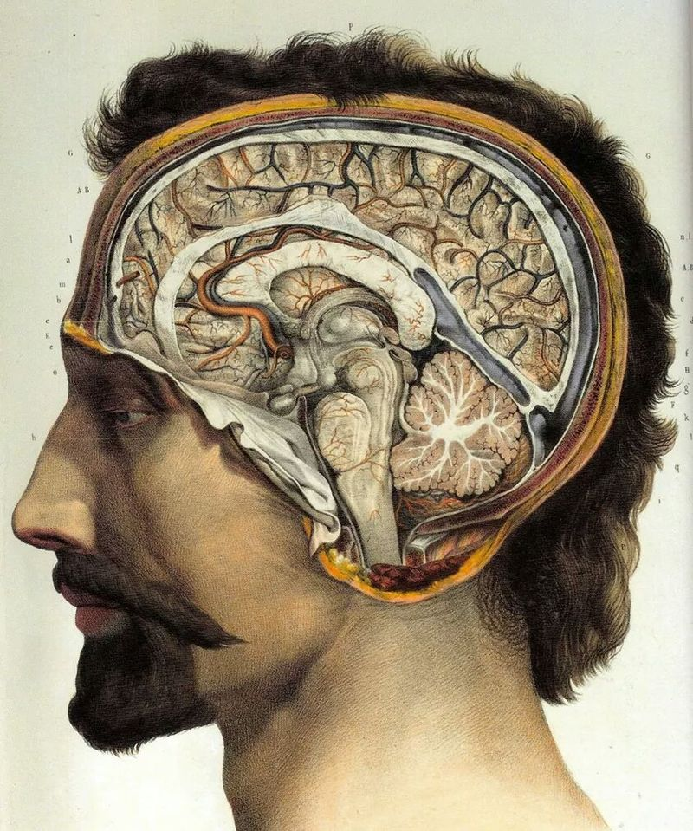
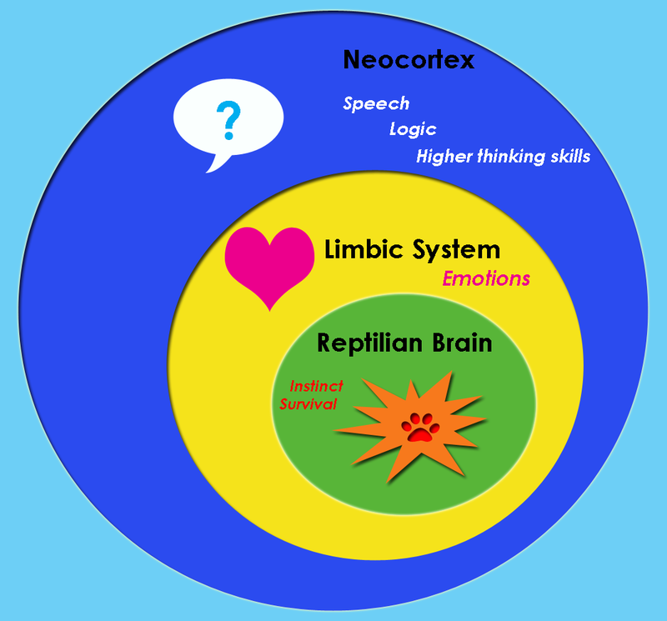

Slide 8
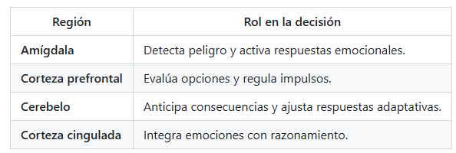

Slide 9
Amígdala e Hipocampo
Amígdala:
Detecta amenazas (ej.: miedo).
Prioriza recuerdos emocionales.
Hipocampo:
Añade contexto (ej.: "¿Dónde ocurrió?").
Conecta emociones con memorias.

Slide 10
Limbico-Corteza
Cíngulo Anterior (ACC):
Monitorea conflictos (ej.: "¿Huir o pensar?").
Ínsula:
Integra señales corporales (ej.: "mariposas en el estómago").

Slide 11
Corteza Prefrontal (PFC)
dlPFC: Lógica y memoria de trabajo.
vmPFC: Evalúa riesgo/beneficio.
OFC: Aprende de errores (ej.: "No repitas el pastel").
Jerarquía:
Abajo-arriba: Emoción → Acción rápida.
Arriba-abajo: PFC regula impulsos.
Redes:
Competencia dinámica (ej.: red de modo predeterminado vs. red de saliencia).

Slide 12
Entrada sensorial: Primer filtro
Vista, oído, tacto, olfato, gusto → Tálamo (estación de relevo).
Tálamo envía información a:
Corteza sensorial primaria (procesamiento básico).
Amígdala (si hay carga emocional).

Slide 13
Cerebelo:
Coordinador sensoriomotor
Recibe información de:
Sistema vestibular (equilibrio).
Corteza sensorial (tacto, visión).
Funciones clave:
Ajusta movimientos en tiempo real.
Participa en cognición rápida (ej.: tomar una pelota al vuelo).

Slide 14
Diálogo cerebelo ↔ PFC
Vías de conexión:
Núcleos pontinos (puente cerebelo-PFC).
Tálamo (integración multisensorial).
Impacto en decisiones:
Cerebelo ayuda a automatizar respuestas (ej.: conducir).
PFC usa esta info para planificar (ej.: esquivar un obstáculo).

Slide 15
Sistema distribuido, no lineal
No es una ruta fija:
Cerebelo y PFC actúan en paralelo.
La amígdala puede "interrumpir" (ej.: si la pelota parece un peligro).
Redes clave:
Red de atención (orientación sensorial).
Red saliencia (prioriza estímulos relevantes).

Slide 16
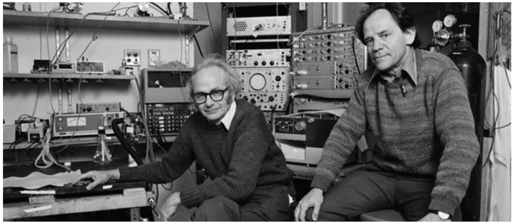
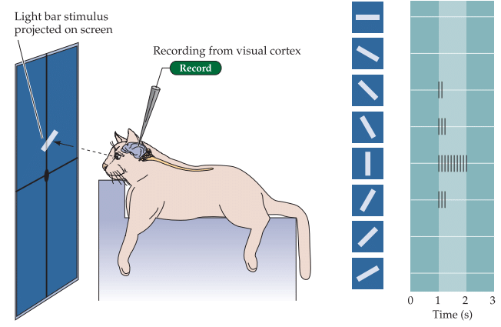
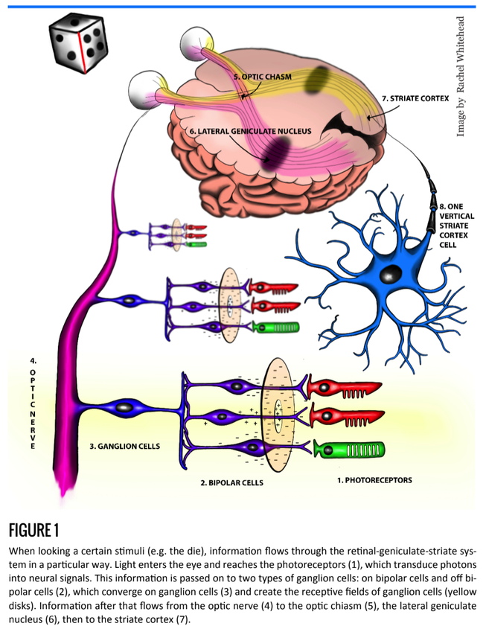
David Hubel y Torsten Wiesel
1981, Nobel Prize in Physiology.
Visual fields

Slide 17
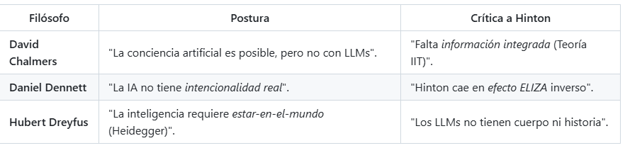
Geoffrey Hinton
Padrino de las redes neurales profundas
1980-90s: Hinton defendió redes neuronales contra el escepticismo dominante
2020s: Su narrativa de "IA consciente" valida el connectionismo
Sobreinterpreta capacidades de la IA actual

Slide 18
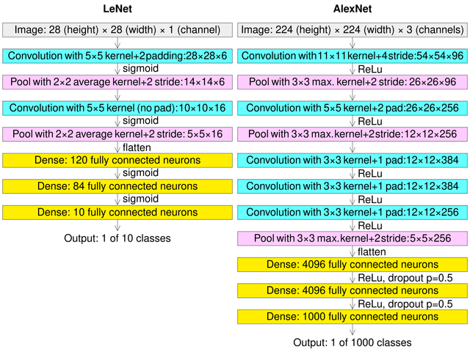
AlexNet
AlexNet es una arquitectura de red neuronal convolucional (CNN)
ImageNet Large Scale Visual Recognition Challenge (ILSVRC).
Clasifica imágenes en 1,000 categorías distintas de objetos y es considerada la primera aplicación ampliamente reconocida de redes convolucionales profundas en reconocimiento visual a gran escala.
Desarrollada en 2012 por Alex Krizhevsky Ilya Sutskever y Geoffrey Hinton en la University of Toronto
viable gracias al uso de unidades de procesamiento gráfico (GPUs)

Slide 19
Inteligencia y cognición
RAE: Entender y resolver problemas
La cognición se refiere a los procesos cognitivos que consumen información para aprender, recordar, razonar, resolver problemas, y tomar decisiones.
Percepción
Atención
Memoria
Resolución de problemas
Toma de decisiones
Razonamiento
Aprendizaje
Pensamiento crítico
Creatividad

Slide 20
Daniel Kahneman
Sistema 1: rápido, intuitivo, emocional. Detecta patrones, pero es vulnerable a errores y sesgos.
Sistema 2: lento, racional, reflexivo. Es más preciso, pero exige mayor esfuerzo cognitivo.
Los sesgos evolucionaron para optimizar la supervivencia en entornos ancestrales. En entornos de peligro inminente (ej.: depredadores), la velocidad era más crucial que la precisión.
En tribus pequeñas, la disidencia podía ser mortal.
La selección natural no "optimizó" la racionalidad, sino heurísticas para problemas recurrentes. Lo adaptativo en el Pleistoceno no lo es en el siglo XXI.

Slide 21
Carácter de la Inteligencia
Objetiva/Subjetiva
Contextual/Absoluta
Concreta/Constructo sociocultural
Medible/Inconmensurable
Acotada/Ilimitada
Unidimensional/Multifacética
Superinteligencia débil/fuerte

Slide 22
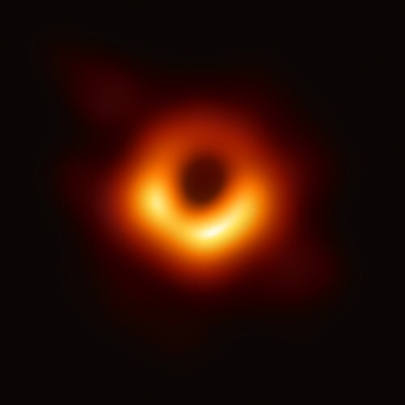
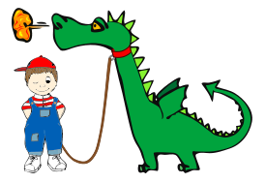
La singularidad
The alignment problem

Slide 23
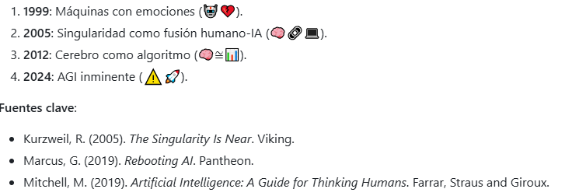
Ray Kurzweil

Slide 24
Frankstein
Contexto Histórico (1818)
En plena Revolución Industrial y auge del mecanicismo (Laplace, Galvani).
Vitalisme vs. materialismo científico y el romanticismo crítico.
Luigi Galvani y "electricidad animal" inspira la creación del monstruo.
El desentendimiento de los científicos ante los impactos de sus inventos.
Los avances técnicos no garantizan progreso social.
Violar las "leyes naturales" tiene costos imprevisibles.

Slide 25
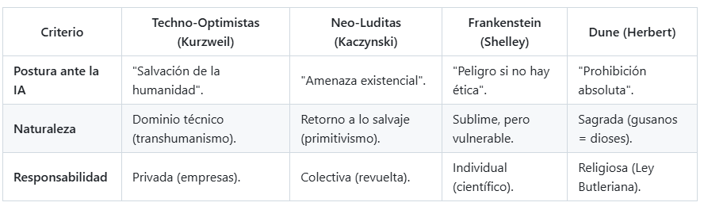

Slide 26
